Slide 1
РУССКИЙ ЯЗЫК
7 класс
Тема урока: повторение изученного по теме «Частица»
Ермашова Ольга Николаевна
учитель русского языка и литературы
2021

Slide 2
Прочитайте предложения
Пусть он сыграет на скрипке.
Как ярко светит солнце!
Я бы не отказался от похода.
Кругом ни деревца.
Неужели он успел всё закончить?
Вряд ли мы отправимся на озеро.

Slide 3
- Частица как часть речи
- Функции в речи
- Правописание

Slide 4
Частица – это … часть речи, которая участвует в образовании … слов или придает предложению дополнительные … оттенки. Она не имеет конкретного … значения, не изменяется и не является членом предложения.
Частица – это … часть речи, которая участвует в образовании … слов или придает предложению дополнительные … оттенки. Она не имеет конкретного … значения, не изменяется и не является членом предложения.

Slide 5
Разряды частиц
отрицательные
модальные
формообразующие

Slide 6
ФОРМООБРАЗУЮЩИЕ ЧАСТИЦЫ
УСЛОВНОЕ НАКЛОНЕНИЕ
ПОВЕЛИТЕЛЬНОЕ НАКЛОНЕНИЕ
СТЕПЕНИ СРАВНЕНИЯ

Slide 7
БЫ
Б
Б
УСЛОВНОЕ НАКЛОНЕНИЕ
Он БЫ поехал с нами,
если БЫ не срочный вызов.
Я БЫ в летчики пошел.

Slide 8
ДАВАЙ
ДАВАЙТЕ
ДА
ПУСТЬ
ПУСКАЙ
Б
ПОВЕЛИТЕЛЬНОЕ НАКЛОНЕНИЕ
ПУСТЬ теперь Петр выступит с докладом!
Ребята, ДАВАЙТЕ жить дружно!

Slide 9
Важно помнить, что такие частицы относятся к глагольной форме, поэтому подчеркиваются одинаково, т.е. как один член предложения.
Я бы посмотрел этот фильм…
Давайте расскажем о прогулке!

Slide 10
БОЛЕЕ
МЕНЕЕ
САМЫЙ
Б
СТЕПЕНИ СРАВНЕНИЯ
Вторая конкурсантка выступила
БОЛЕЕ ярко и эмоционально.
Байкал – САМОЕ глубокое озеро в мире.

Slide 11
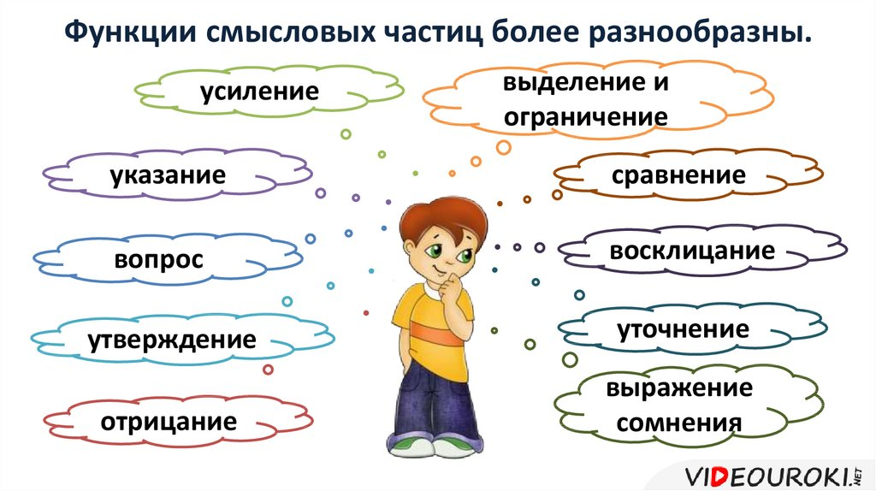

Slide 12
Модальные частицы
Значение | Частицы | Примеры
Восклицание | Что за, ну и, как | Ну и денёк сегодня!
Ограничение, выделение | Только, лишь, почти, исключительно, | Лишь хвостом по воде плеснула…
Усиление | Даже, ведь, уж, ну, еще, всё-таки, же | Слушали все, даже малые дети
Вопрос | Неужели, разве, ли (ль) | Неужели погода изменится?
Указание | Вот, вон, это, во (просторечная) | Вот моя деревня!
Уточнение | Именно, как раз, прямо, точно, точь-в-точь, совсем, совершенно, почти, вроде, именно, просто, исключительно | Именно такую фразу он и произнёс.
Сомнение | Едва ли, вряд ли | Вряд ли мы отправимся в поход.
Отрицание | Вовсе не, далеко не, ничуть не, отнюдь не | Лето выдалось вовсе не жаркое.

Slide 13
Что за прелесть эти сказки!
А.С. Пушкин
Вот моя деревня:
Вот мой дом родной;
Вот качусь я в санках
По горе крутой…
Иван Суриков
Неужели
В самом деле
Все сгорели
Карусели? К. Чуковский

Slide 14
Что за прелесть эти сказки!
(А.С. Пушкин)
Вот моя деревня:
Вот мой дом родной;
Вот качусь я в санках
По горе крутой… (Иван Суриков)
— Неужели
В самом деле
Все сгорели
Карусели? (К. Чуковский)

Slide 15
ОТРИЦАТЕЛЬНЫЕ ЧАСТИЦЫ
НЕ
НИ

Slide 16
НЕ
придает отрицательное значение
всему предложению
или отдельным его членам.
Она НЕ играет на скрипке.
Она играет НЕ на скрипке,
а на фортепьяно.

Slide 17

Я НЕ могу ответить
на это письмо.
(отрицательное значение)
Я НЕ могу НЕ ответить
на это письмо.
(положительное значение)

Slide 18
Придает отрицательное значение предложению без подлежащего:
На небе НИ облачка.
НИ:

Slide 19
НИ:
Усиливает отрицание, выраженное частицей НЕ или словом НЕТ:
Он не сказал НИ слова.

Slide 20
НИ:
Выражает утверждение после слов КТО, ЧТО, КАК, КУДА и др.:
Куда НИ поеду,
всюду встречаю радушный приём.

Slide 21
ПРАВОПИСАНИЕ ЧАСТИЦ
ЧЕРЕЗ ДЕФИС
РАЗДЕЛЬНОЕ
ТКА
КА
ДЕ
С
ТАКИ
ТКО
ЖЕ (Ж)
БЫ (Б)
ЛИ (ЛЬ)

Slide 22
ТКА
КА
ДЕ
С
ТАКИ
ТО
скажи – ка
он – де придёт
ну – ка
Частица – ТО присоединяется к словам для придания оттенка эмоциональности:
Далеко – ТО он не убежит. Задачу - ТО решил?

Slide 23
Частица – ТАКИ пишется через дефис:
- После наречий:
Всё – ТАКи, довольно - таки
- После частиц:
Действительно – таки, неужели - таки
- После глаголов:
Настоял – таки, ушёл - таки

Slide 24
В остальных случаях
–таки
пишется раздельно:
Старик ТАКИ добился своего.
Она ТАКИ бросила танцы.

Slide 25
в тот ЖЕ миг
пришел БЫ
увидел ЛИ
ЖЕ (Ж)
БЫ (Б)
ЛИ (ЛЬ)
Запомни!
Как раз, как будто, всё равно

Slide 26
НЕ путайте!
Союзы:
чтобы
тоже
также
Частицы :
даже
неужели

Slide 27
ЧАСТИЦА:
Что БЫ мне съесть?
СОЮЗ:
ЧТОБЫ перекусить,
мы остановились
на привал.

Slide 28

Частицы НЕ и НИ
НЕ
НИ
пишутся только раздельно!

Slide 29
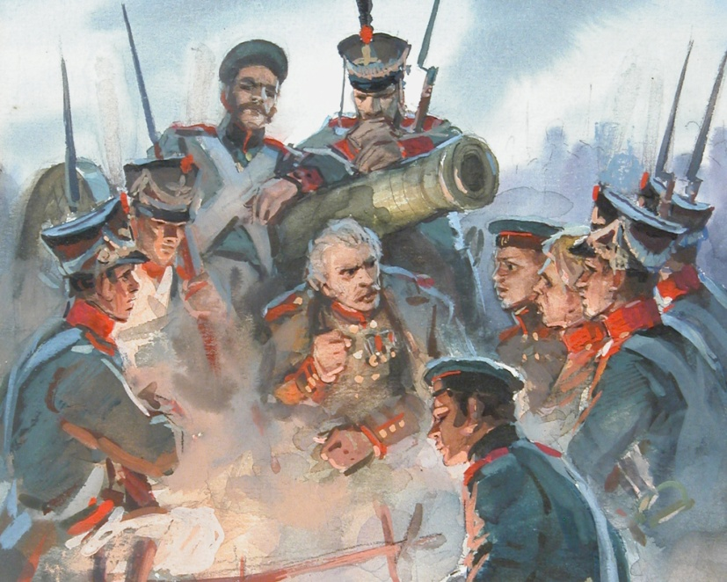
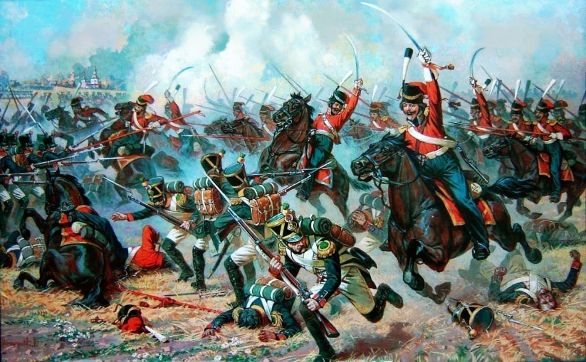
- Скажи – КА, дядя, ведь недаром
Москва, спаленная пожаром,
Французу отдана?
Ведь были Ж схватки боевые,
Да, говорят, еще какие!
Ворчали старики:
«Что Ж мы? на зимние квартиры?
НЕ смеют, что ЛИ, командиры
Чужие изорвать мундиры
О русские штыки?
…НЕ многие вернулись с поля. Когда Б на то НЕ божья воля,
НЕ отдали Б Москвы!

Slide 30
Правильный вариант ответа - 4
Тестирование по теме «Частицы»
1. Частица как часть речи
1) обозначает количество предметов, число
2) указывает на предметы, признаки, но не называет их
3) изменяются по числам и в единственном числе – по родам
4) служит для усиления отрицания в предложениях
2. Укажите формообразующую частицу:
1) ни строчки 2) хотел бы 3) не опоздали 4) поди-ка сюда
Правильный вариант ответа - 2
3. Укажите предложение с формообразующей частицей:
1) не видно ни зги
2) пусть всегда будет солнце
3) начинайте же выступление
4) нет ли сегодня нам письма?
Правильный вариант ответа - 2

Slide 31
Правильный вариант ответа - 4
Тестирование по теме «Частицы»
4. Укажите дефисное написание слова:
1) Куда(же) они едут, в город что(ли)
2) Где птица (ни)летает, а свое гнездо знает
3) Что(бы) подарить другу?
4) Давай(ка) сядем, вспомним дни былые
5. Укажите предложение с частицей, выражающей ограничение:
1)Время идет, и срок уж близенько
2) Только Иванов не пришел на собрание
3) Сыграл бы на рояле
4) В комнате ни души
Правильный вариант ответа - 2
6. Укажите предложение с отрицательной частицей:
1) Да будет он отца достоин!
2) Лишь опасайся лгунов.
3) На ясном небе не было ни облачка.
4) Нет ли сегодня нам письма?
Правильный вариант ответа - 3

Slide 32
Правильный вариант ответа - 4
Тестирование по теме «Частицы»
7. Укажите предложение с частицей НЕ:
1) В газете н… строчки о спорте.
2) Что н… расскажешь о турпоходе, все интересно.
3) Он все делает хорошо, что н… поручи.
4) Я н… раз любовался этим пейзажем.
8. Укажите предложение с частицей НИ:
1) Н… свет н… заря я проснулся зря.
2) Н… топор те тешет, а плотник.
3) Еще н… прочитанная книга.
4) Туман на море еще н… рассеялся.
Правильный вариант ответа - 1
9. Укажите предложение с частицей НЕ:
1) И для них будто бы и закон н… писан.
2) На реке нет н… души.
3) Где бы я н… был, всегда и везде я думал о своей прекрасной Родине.
4) Н… ветерка, н… шороха.
Правильный вариант ответа - 1

Slide 33
Правильный вариант ответа - 4
Тестирование по теме «Частицы»
10. Укажите ошибку в определении грамматических признаков:
1) пусть – частица формообразующая
2) что за – восклицательная
3) не – частица, отрицательная
4) именно – выделение
5) правильно – уточнение
11. Укажите неверное утверждение:
1) Частица вносит различные оттенки значения в предложение.
2) Частицы бы, ли, же пишутся раздельно.
3) Частица ка с глаголами пишется раздельно.
4) Частица не придает отрицательное значение всему предложению или отдельным его членам.
Правильный вариант ответа - 3

Slide 34
До встречи на следующих занятиях!

